Slide 1
Temáticas posibles para el proyecto final
Junio, 2023

Slide 2
Agenda
1
Objetivos
2
Temáticas Propuestas

Slide 3
Objetivos

Slide 4
Objetivos
Objetivo general:
Comprender el funcionamiento del lenguaje SQL. Ser capaz de crear, modificar, administrar y gestionar bases de datos un RDMS
Objetivos específicos :
  Comprender el funcionamiento básico del lenguaje SQL
  Crear la estructura, arquitectura, Diagrama entidad-relación, tablas y relaciones de una base de datos
  Desarrollar habilidades de modificación y gestión de la base de datos en SQL

Slide 5
Temáticas propuestas

Slide 6
Las fases que se han llevado a cabo durante el proyecto han permitido entender la situación actual del CSC de Aeroméxico

Slide 7
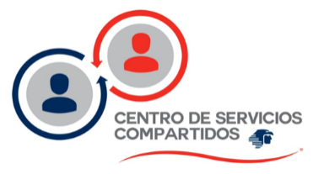












2016
Inicio CSC
2018
Mejora Continua
Contabilidad General
Catálogo de Servicios
168 Servicios
6 Departamentos
Distintos niveles de detalle
ESTADO ACTUAL
Administración de Personal
Se llevó a cabo un análisis de situación actual del CSC de Aeroméxico para su catálogo de servicios, modelo de costeo, Acuerdos de Nivel de Servicios (SLAs) y KPIs
Modelo de Costeo
Costo Total del CSC (excluyendo TI)
Transacciones Totales de las UdNs
12 UdN con cobro
Ingresos
El CSC atiende a 25 Unidades de Negocio en México
Catálogo Maestro
Europa
KPIs
Seguimiento a entrega de servicio
Responsabilidad por gerencia
Metas cualitativas
Orden al Cobro
Estados Unidos
México
Requisición al Pago
Centroamérica
Sudamérica
Acuerdos de Nivel de Servicios (SLAs)
24 servicios con SLAs firmados
GAM, AFI y Servicios AM con SLAs firmados
Contrato y SLA por separado
Gestión al Cliente
8 departamentos
268 colaboradores
25 outsourcing
Staff CSC
(RH, Finanzas)

